Slide 1
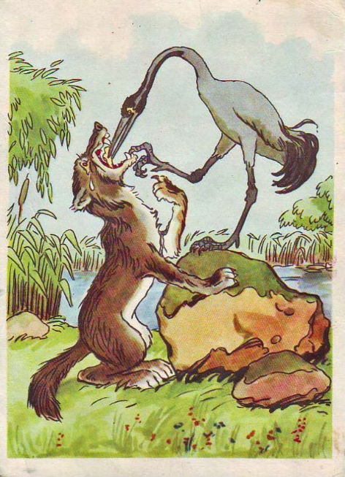
К каким басням относятся эти иллюстрации?
Ворона и Лисица
Квартет
Лебедь, Рак и Щука
Волк и Журавль
Свинья по дубом
Стрекоза и Муравей
Слон и Моська

Slide 2
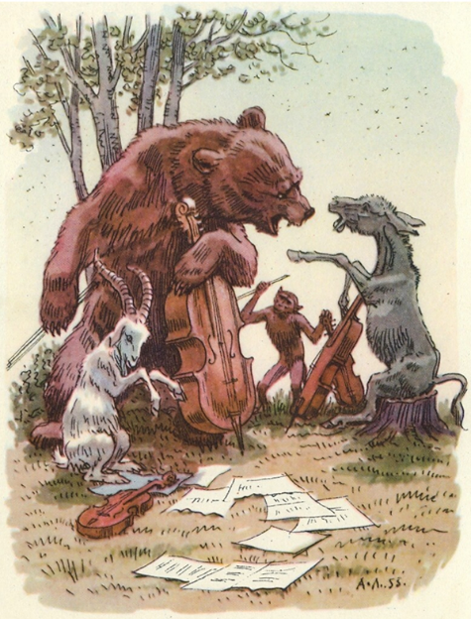
К каким басням относятся эти иллюстрации?
Ворона и Лисица
Квартет
Лебедь, Рак и Щука
Волк и Журавль
Свинья по дубом
Стрекоза и Муравей
Слон и Моська

Slide 3
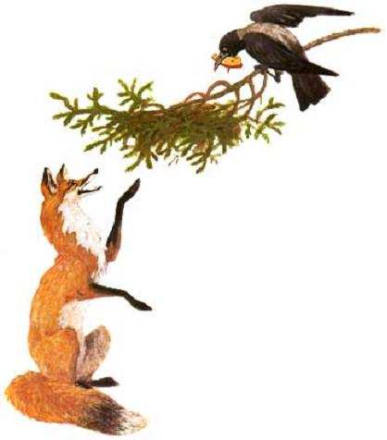
К каким басням относятся эти иллюстрации?
Ворона и Лисица
Квартет
Лебедь, Рак и Щука
Волк и Журавль
Свинья по дубом
Стрекоза и Муравей
Слон и Моська

Slide 4
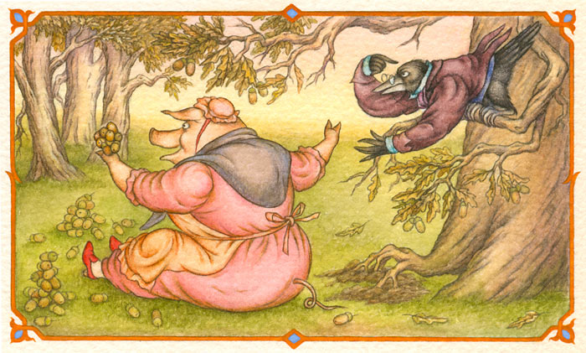
К каким басням относятся эти иллюстрации?
Ворона и Лисица
Квартет
Лебедь, Рак и Щука
Волк и Журавль
Свинья по дубом
Стрекоза и Муравей
Слон и Моська

Slide 5
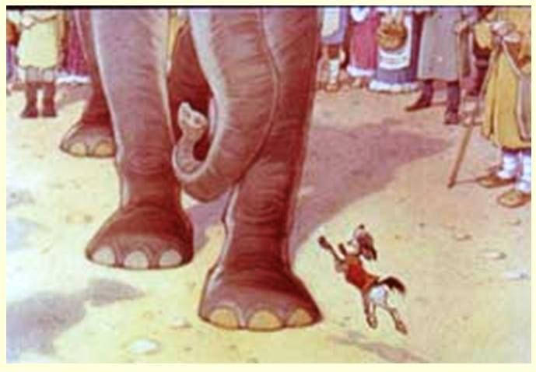
К каким басням относятся эти иллюстрации?
Ворона и Лисица
Квартет
Лебедь, Рак и Щука
Волк и Журавль
Свинья по дубом
Стрекоза и Муравей
Слон и Моська

Slide 6
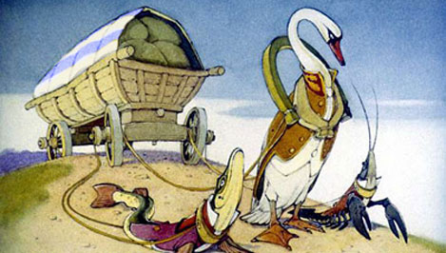
К каким басням относятся эти иллюстрации?
Ворона и Лисица
Квартет
Лебедь, Рак и Щука
Волк и Журавль
Свинья по дубом
Стрекоза и Муравей
Слон и Моська

